Slide 1
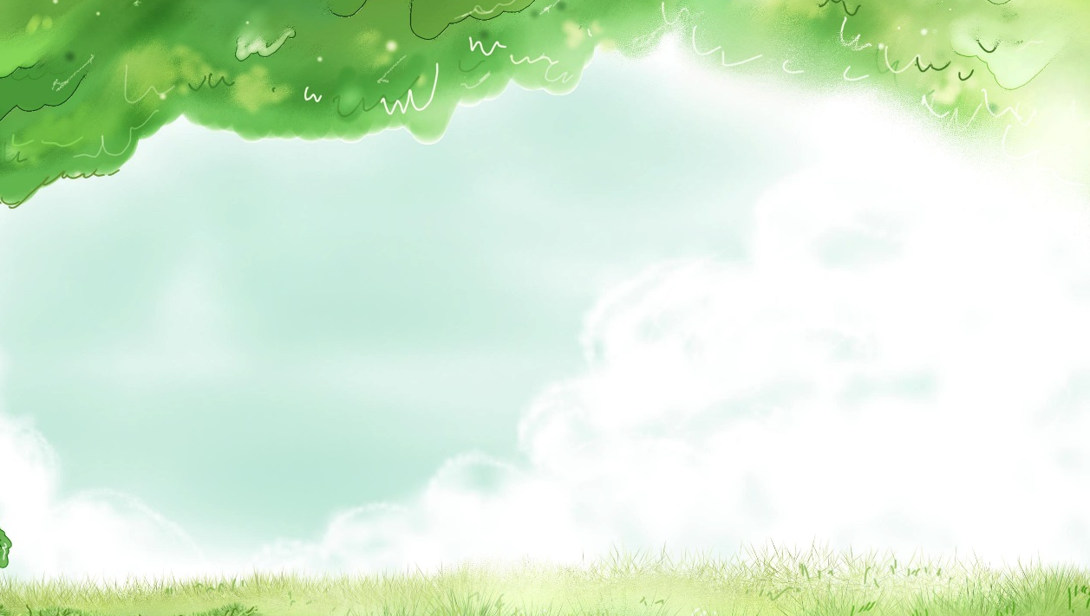




TIẾT
THỰC HÀNH TIẾNG VIỆT
GIÁO VIÊN: …

Slide 2

KHỞI ĐỘNG

Slide 3

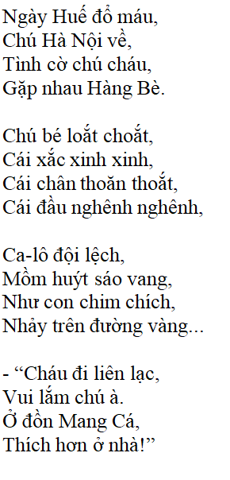
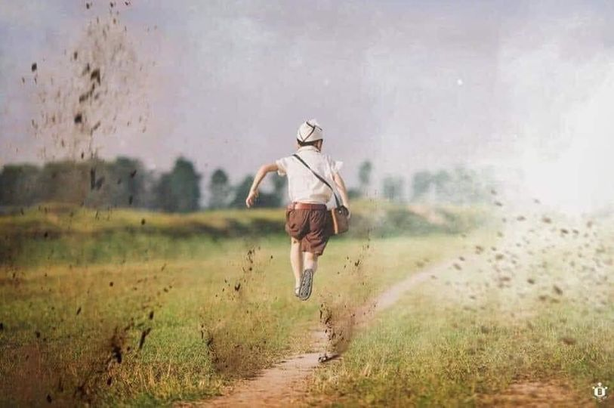


Từ “Đổ máu” trong đoạn thơ này khiến em liên tưởng đến điều gì?

Slide 4


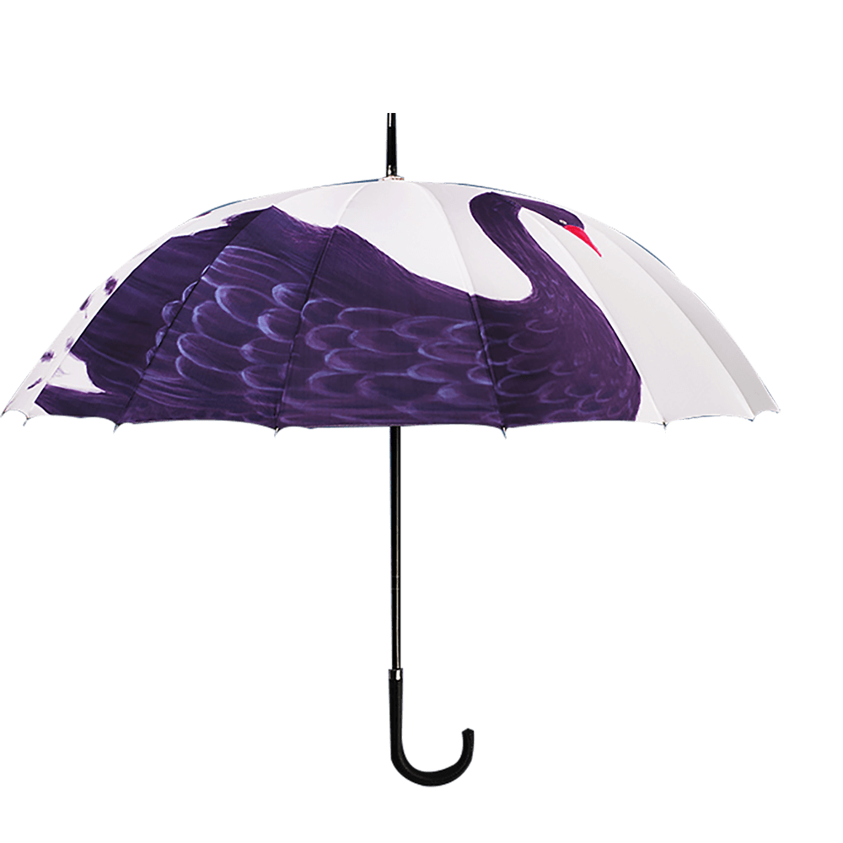
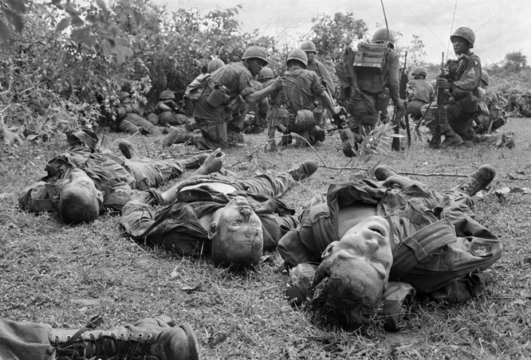



Dấu hiệu: Đổ máu
Hiện tượng: Chiến tranh

Slide 5
HÌNH THÀNH
KIẾN THỨC

Slide 6
I. Tri thức Tiếng Việt

Slide 7
Gọi tên sự vật, hiện tượng, khái niệm này
1. Khái niệm
Áo nâu cùng với áo xanh
Nông thôn cùng với thị thành đứng lên.
có quan hệ gần gũi
Hoán dụ
Hoán dụ: Áo nâu chỉ người nông dân
Áo xanh chỉ những công nhân
Bằng tên một sự vật, hiện tượng, khái niệm khác

Slide 8
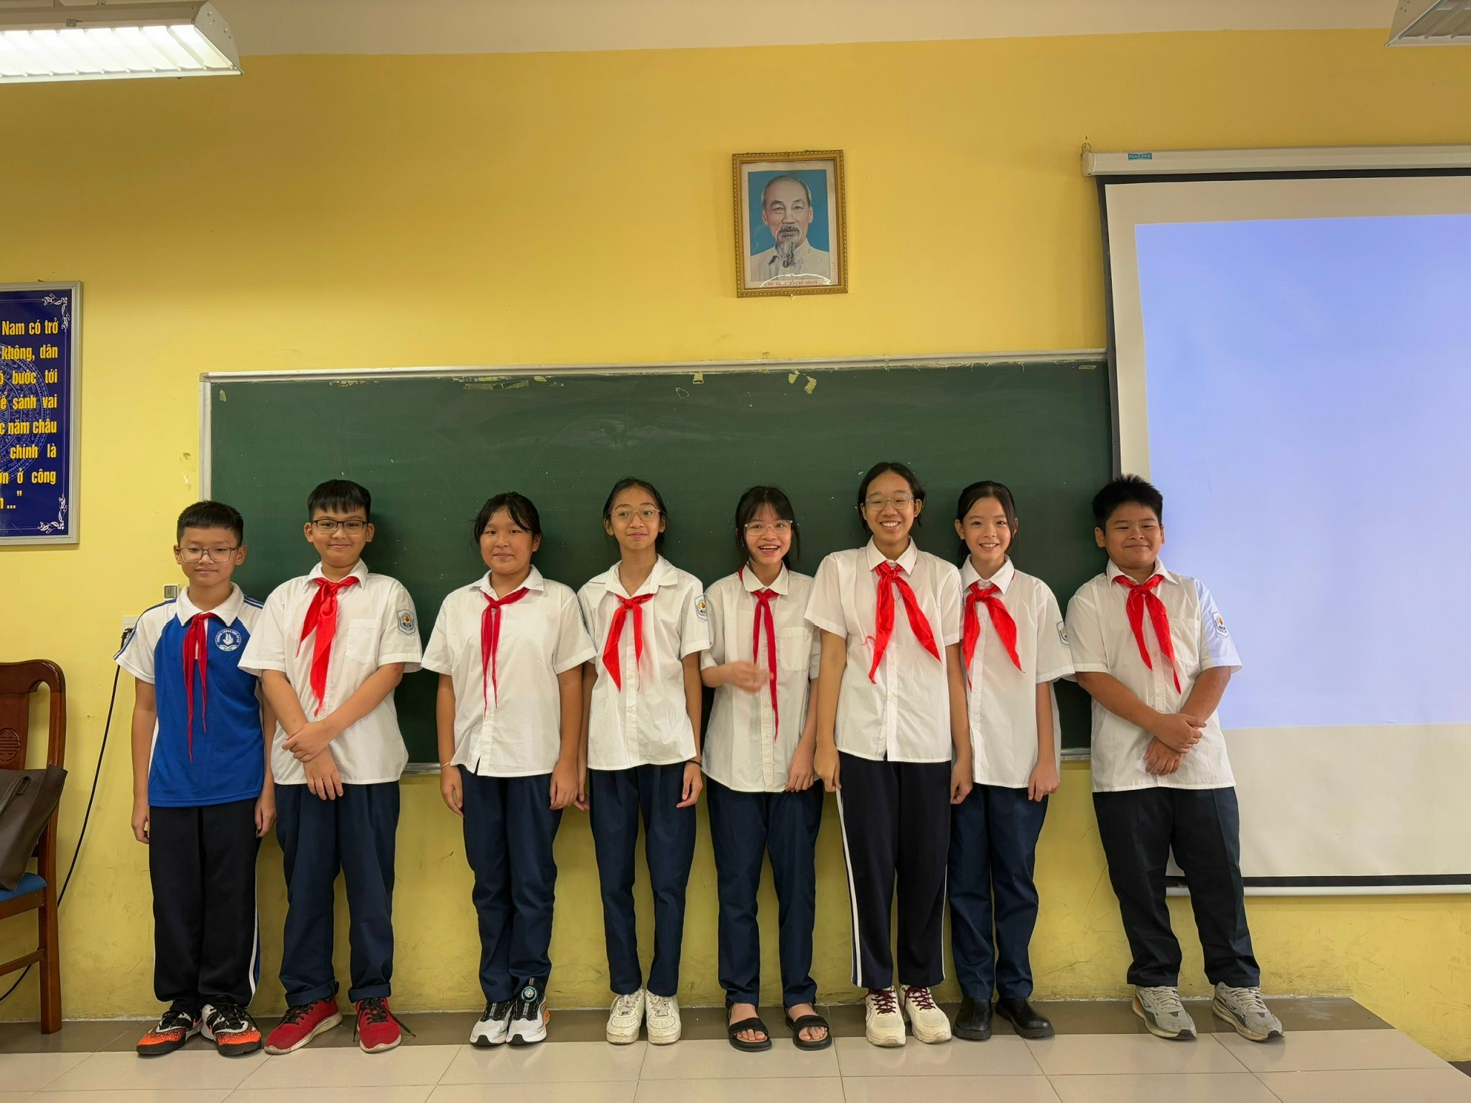
Hoán dụ:
Áo trắng chỉ học sinh
2. Phân loại
a. DẤU HIỆU – SỰ VẬT
Đọc ví dụ, chú ý nghĩa từ in đậm:
Áo trắng em tới trường, cùng đàn chim ca rộn ràng
Quan hệ giữa trang phục với người mặc là quan hệ gần gũi (tương cận).

Slide 9


Hoán dụ:
Trái đất chỉ người
ở trái đất
Vì sao trái đất nặng ân tình
Nhắc mãi tên người: Hồ Chí Minh
b. Vật chứa
Vật bị chứa

Slide 10

c. BỘ PHẬN– TOÀN THỂ
Hoán dụ: Bàn tay – Chỉ sức mạnh, sức lao động của con người

Slide 11
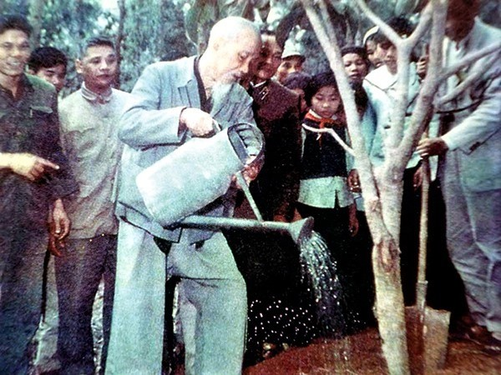
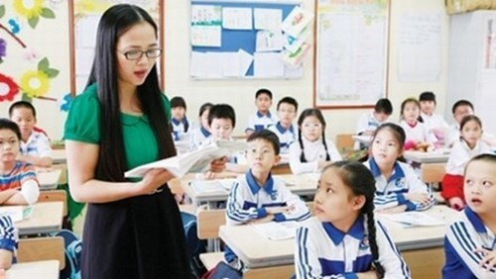
Hoán dụ:
Mười năm – Số ít
Trăm năm – Số nhiều
c. Cụ thể – Trừu tượng
Vì lợi ích mười năm trồng cây
Vì lợi ích trăm năm trồng người

Slide 12
II. LUYỆN TẬP:

Slide 13
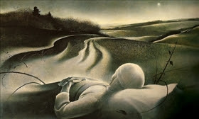
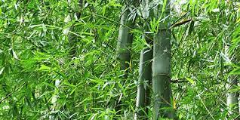
Bài tập 1/SGK T99.
cái chết nhẹ nhàng, thanh thản.
Vì đây là trạng thái đặc trưng của con người khi mất
Hoán dụ Nhắm mắt xuôi tay chỉ ……………………..

Slide 14
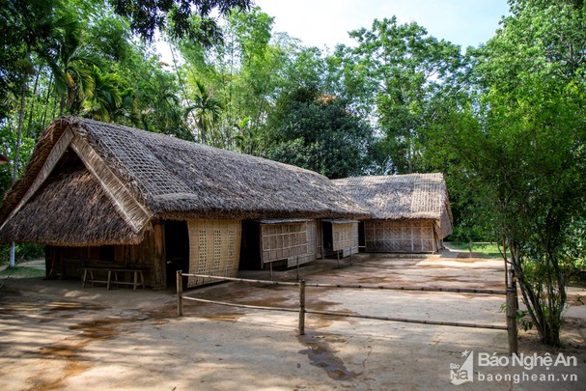
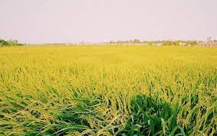
Bài tập 1/SGK T99.
b. Hoán dụ Mái nhà tranh, đồng lúa chín chỉ quê hương, làng mạc.

Slide 15
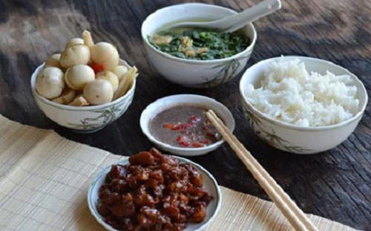
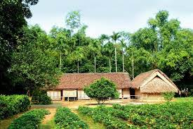
Bài tập 1/SGK T99.
c. Hoán dụ Áo cơm cửa nhà chỉ của cải vật chất

Slide 16

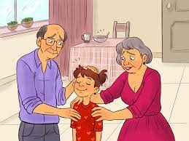
Bài tập 2/SGK T100.
a. - Biện pháp tu từ so sánh, ví khoảng cách giữa Đời cha ông với đời tôi cũng xa như con sông với chân trời.
→ Tác dụng: Tác giả muốn diễn tả ý: giữa các thế hệ luôn có những khoảng cách.

Slide 17
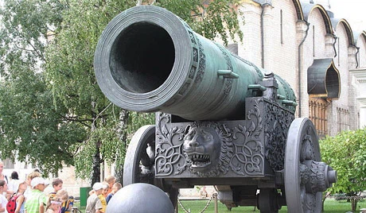
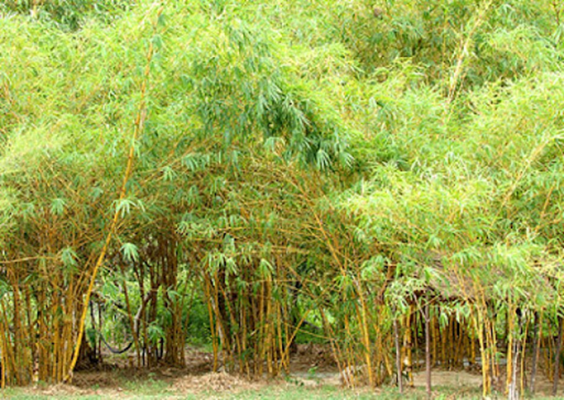
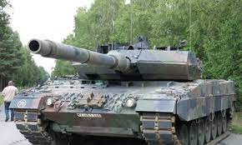
Bài tập 2/SGK T100.
b. - Biện pháp tu từ nhân hóa: gậy tre, chông tre chống lại sắt thép quân thù; Tre xung phong vào xe tăng đại bác.
→ Tác dụng: tăng tính gợi hình, gợi cảm, làm cho câu văn thêm sinh động, hấp dẫn đồng thời nhấn mạnh tác dụng và phẩm chất cao quý của cây tre: kiên cường bất khuất trước súng đạn của kẻ thù.

Slide 18
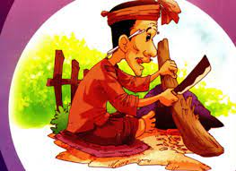
Bài tập 3/SGK T100.
Đẽo cày theo ý người ta
Sẽ thành khúc gỗ chẳng ra việc gì
→ Liên tưởng đến thành ngữ: Đẽo cày giữa đường;
➔ Ý nghĩa: những người không độc lập, không có chính kiến riêng, luôn bị tác động và thay đổi theo ý kiến người khác thì làm việc gì cũng không đạt được kết quả.

Slide 19
Trò chơi
AI NHANH HƠN

Slide 20






Câu 1.
Có mấy kiểu hoán dụ cơ bản?
HẾT GIỜ
A
4
B
5
C
6
D
7

Slide 21
Câu 2.
Câu “Vì lợi ích mười năm trồng cây / Vì lợi ích trăm năm trồng người” sử dụng phép hoán dụ nào?
HẾT GIỜ
A
lấy vật chứa đựng để gọi vật bị chứa đựng
B
lấy bộ phận gọi tên toàn thể
C
lấy dấu hiệu của sự vật để gọi tên sự vật
D
Lấy cái cụ thể để gọi tên cái trừu tượng

Slide 22
Câu 4.
Trong câu ca dao, từ “mồ hôi” hoán dụ cho sự vật gì:Mồ hôi mà đổ xuống đồng/Lúa mọc trùng trùng sáng cả đồi nương chỉ
HẾT GIỜ
A
Người lao động
B
Kết quả con người thu được trong lao động
C
Quá trình lao động nặng nhọc, vất vả
D
Công việc lao động

Slide 23
Câu 6. Câu thơ sau sử dụng phép hoán dụ nào?
Một trái tim lớn lao đã giã từ cuộc đời
Một khối óc lớn đã ngừng sống
HẾT GIỜ
A
Lấy dấu hiệu để gọi đối tượng
B
Lấy cụ thể để chỉ trừu tượng
C
Lấy bộ phận để chỉ toàn thể
D
Lấy vật chứa đựng để gọi toàn thể

Slide 24

Câu 7. Câu thơ “Trời xanh quen thói má hồng đánh ghen” thuộc kiểu hoán dụ nào?
HẾT GIỜ
A
Lấy cái cụ thể để gọi cái trừu tượng
B
Lấy dấu hiệu của sự vật để gọi sự vật
C
Lấy vật chứa đựng để gọi vật bị chứa đựng
D
Lấy bộ phận để gọi toàn thể

Slide 25
Câu 8. Trong câu “Nó là chân sút cừ của đội bóng” từ “chân sút cừ” sử dụng biện pháp nghệ thuật gì
HẾT GIỜ
A
Ẩn dụ
B
Nhân hóa
C
So sánh
D
Hoán dụ

Slide 26
Câu 7. Hai câu thơ dưới đây thuộc kiểu hoán dụ nào? Vì sao? Trái đất nặng ân tình
Nhắc mãi tên người Hồ Chí Minh
HẾT GIỜ
A
Lấy vật chứa đựng để gọi vật bị chứa đựng
B
Lấy dấu hiệu của sự vật để gọi sự vật
C
Lấy cái cụ thể để gọi cái trừu tượng
D
Lấy bộ phận để gọi toàn thể

Slide 27
Câu 9. Tác dụng của hoán dụ là
HẾT GIỜ
A
Tăng sức gợi hình, gợi cảm
B
Tăng tính nhạc cho lời văn
C
Nhấn mạnh ý diễn đạt
D
Tăng sức gợi cảm

Slide 28
Câu 10. Trong câu "Trận Điện Biên Phủ đã làm chấn động toàn cầu" thì cụm từ "trận Điện Biên Phủ" được dùng theo biện pháp tu từ nào?
HẾT GIỜ
A
Nhân hóa
B
Hoán dụ
C
Ẩn dụ
D
Cả A, B, C đều sai.

Slide 29
VẬN DỤNG

Slide 30


Tre già măng mọc là một thành ngữ quen thuộc. Dựa vào bài “Cây tre Việt Nam”, hãy viết một đoạn văn (5 – 7 dòng) nêu cách hiểu của em về thành ngữ này.

Slide 31
Hướng dẫn viết đoạn văn:
* Về hình thức:
Đảm bảo số câu, đảm bảo về quy tắc chính tả.
Đảm bảo hình thức đoạn văn.
* Về nội dung: nêu cách hiểu về thành ngữ “Tre già măng mọc”
Giới thiệu thành ngữ.
- Tre - Măng: Loại cây thường được dùng người việt nam để làm những vật dụng trong cuộc sống

Slide 32
Hướng dẫn viết đoạn văn:
- Già - Mọc: Ở đây có nghĩa là những cây già sẽ chết để làm chất dinh dưỡng nuôi cây non mọc lên
Ý nghĩa thành ngữ:
+ Vì lớp người trước già đi thì có lớp người sau kế tục, thay thế (lớp này kế tiếp lớp khác, không bao giờ hết).
+ Tre và măng luôn mọc gần nhau vì thế tre già luôn che chở và bảo vệ măng tránh ánh nắng mặt trời để cho măng lớn và phát triển.
+ Hình ảnh tre và măng tựa vào nhau và cứ thế cứ thế thế hệ này sẽ tiếp nối thế hệ trước để phát huy.

Slide 33
Hướng dẫn thuyết trình văn bản 3: CÂY TRE VIỆT NAM
Nhiệm vụ chung: Đọc bài thật kĩ
Các bạn thảo luận nhóm, trình bày bằng sản phẩm Powerpoint, hoặc viết vào giấy A0 ( viết đủ rõ để có thể nhìn rõ), hoặc thiết kế tranh ảnh những nhiệm vụ của tổ:
Tổ 1: Giới thiệu về tác giả, tác phẩm (ngắn gọn), trình bày phần trả lời cho câu hỏi thứ nhất
Tổ 2: Câu hỏi 2, 3 trong SGK
Tổ 3: câu hỏi 4,5 trong SGK
Tổ 4: chuẩn bị một số đồ dùng từ tre mang đến và nói về công dụng, trả lời câu hỏi số 6

Slide 34
HẸN GẶP CÁC EM Ở TIẾT HỌC SAU NHÉ!

